Slide 1
GOBIERNO DEL ESTADO DE COAHUILA DE ZARAGOZA
SECRETARÍA DE EDUCACIÓN PÚBLICA
ESCUELA NORMAL DE EDUCACIÓN PREESCOLAR
MATERIA: TECNOLOGÍAS DIGITALES PARA EL APRENDIZAJE Y LA ENSEÑANZA
NOMBRE DEL TRABAJO: CUENTO
PRESENTADO POR:
VANESSA HERNANDEZ CHAVANA
#14 1°B
MAESTRO:
ALBINO BENJAMÍN RAMIREZ AGUILAR
SALTILLO, COAHUILA DE ZARAGOZA OCTUBRE 2023

Slide 2
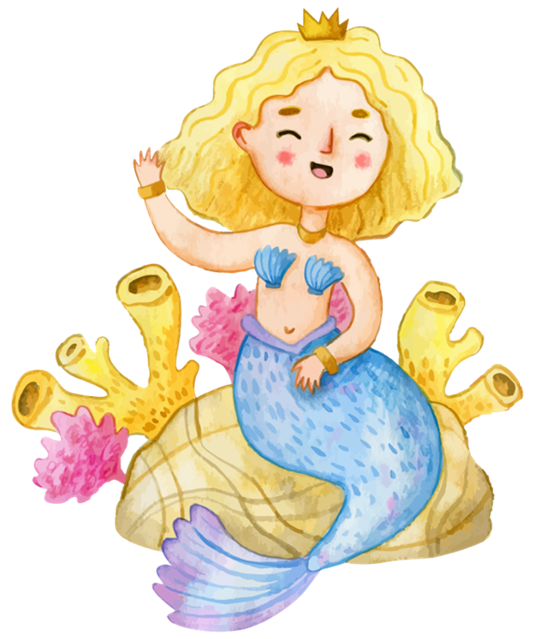
Cristina la sirenita
Cristina la sirenita

Slide 3
Había una vez, en un reino muy lejano de aquí, donde los habitantes viven en armonía y el clima es muy cálido, una linda sirenita llamada Cristina a quien todos llamaban con cariño Cristy, ella además de ser muy bonita era risueña, amorosa, inteligente y muy feliz.

Slide 4
Lo que más le gustaba a Cristy era jugar con sus amigos, cantar, bailar y sobre todo dibujar, era sin duda una sirenita muy popular por ser la mejor haciendo sus dibujos. Además, era muy responsable y en la escuela siempre destacaba, pero tenía un problema.
¡No le gustaba despertarse temprano!

Slide 5
Todos los días llegaba tarde a la escuela, pero a ella poco le importa pues siempre quería dormir más tiempo.

Slide 6
Un día, después de que su mamá intentara despertarla para ir a la escuela la sirenita Cristi se volvió a quedar dormida. Cuando despertó se dio cuenta de que había faltado a la escuela un día muy importante, justo tendría una exposición de sus dibujos.
¡Qué triste se sentía!
Ya nadie los vería y se había esforzado mucho en hacerlos.

Slide 7
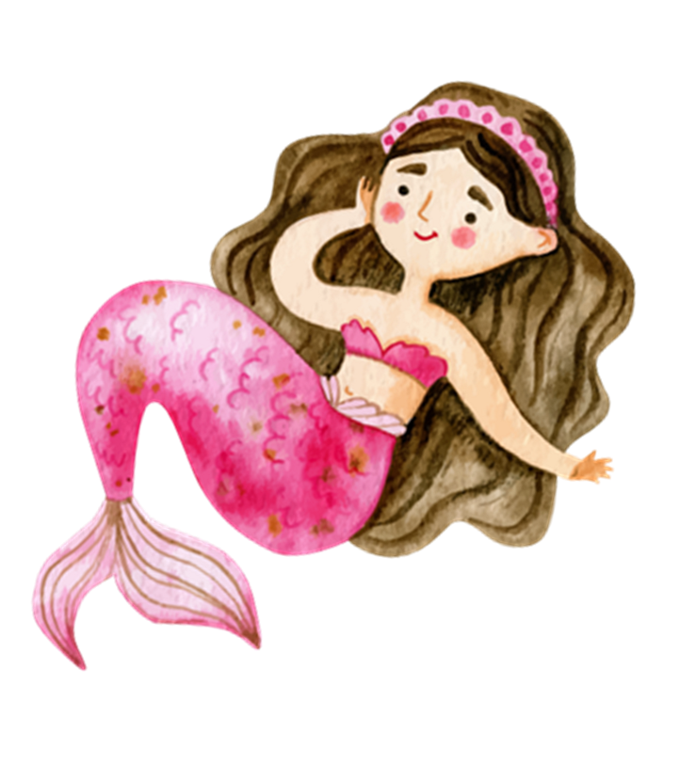
La sirenita se puso muy triste al ver que sus amigas si habían asistido y solamente ella había faltado, se propuso dormir más temprano para así no tener sueño y no volver a faltar a la escuela.
Afortunadamente a Cristy le dieron la oportunidad de presentar sus dibujos en la siguiente exposición.
Ella había aprendido bien la lección.

Slide 8
Desde entonces la sirenita Cristy se hizo más responsable y gracias a esto empezó a ser mejor en todo lo que hacía, incluso entró a un equipo escolar de natación y le fue de maravilla.
Ella nunca olvidaría esa importante lección.

Slide 9
Con el tiempo la pequeña sirenita fue creciendo y se convirtió en una gran artista que logró todos sus sueños. Entre más crecía aprendía sobre paciencia, respeto y fue muy feliz, nunca volvió a quedarse dormida.

Slide 10
El fin.

